Slide 1
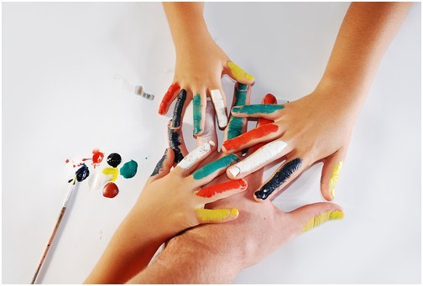
Креативность в дошкольном возрасте
педагог-психолог ГБОУ СОШ №827 ДО «Березки»
Русакова Мария Сергеевна

Slide 2
Предпосылки креативности
Наличие у ребенка образца – творческого человека или героя, которому он мог бы подражать.
Пример: Аня (6 л.) утверждает, что она в играх учитель, берет книгу и составляет по картинкам собственные весьма интересные задания для учеников. А Ваня (6 л.) утверждает, что он Человек-паук, поэтому все время подпрыгивает и шипит. На этом Ванины приключения заканчиваются…
Демократический стиль воспитания, разрешающий проявления спонтанности и оригинальности. Авторитаризм, наоборот, стимулирует ребенка следовать правилам без внесения в них изменений.
Пример мягкого авторитаризма в семье. Мама Кати (7 л.) весь период посещения сада в мягкой форме заставляла дочь изучать программу занятия еще до его начала в целях создания образа прилежного ребенка. Результат – идеальные ответы девочки в группе, нулевой уровень креативности и паническая боязнь новых познавательных ситуаций.

Slide 3
Предпосылки креативности
Высокий интеллект – без него креативности не бывает. Можно выделить самые важные для данного вопроса его составляющие: внимание и способность действовать в уме.
Пример: Женя (5 л.) обнаружил способ удивить взрослых – запихивает себе в шапку осенние листья и с визгом срывает ее перед воспитателем. Креатив оценен не был…
Богатый познавательный опыт как источник идей для экспериментирования.
Пример: Миша (3 г.): «Я буду строить замок. С башенками. А это будет люк! Через него все будут входить и выходить. Неожиданно». Соответственно, постройка похожа именно на замок, имеющий башенки и люк, а не на стандартный домик.

Slide 4
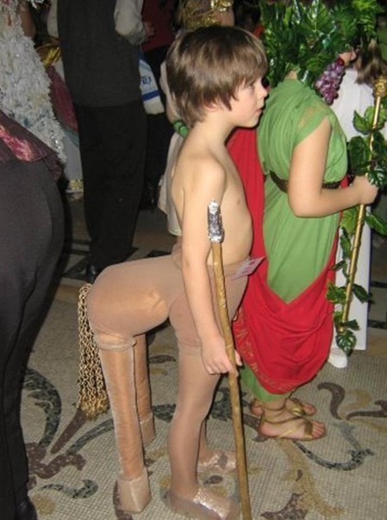
«Острые углы» креативности
Семейный культ «своеобразия гения» и/или нежелание ребенка следовать принятым нормам поведения ввиду их субъективной бессмысленности и ненадобности, что приводит к социальной дезадаптации.
«Компенсационная» креативность – уход ребенка из реального мира в красочный воображаемый как крик малыша о помощи.
Высокая тревожность, эмоциональный накал и пресыщение как факторы, сопровождающие высокий уровень креативности.
Перевес креативности над рефлексией и самоконтролем, превращающий ребенка в непоседливого «хулигана».

Slide 5
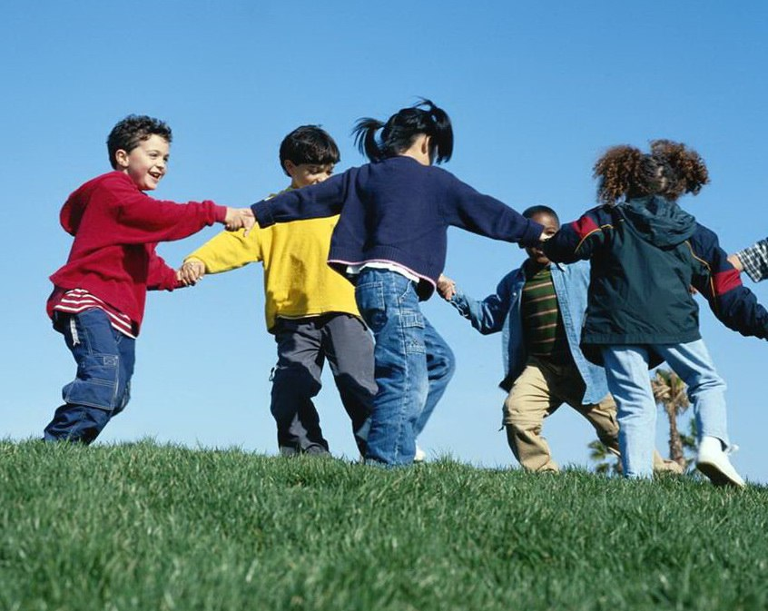
Как обнаружить креативность?
В дошкольном возрасте креативность корректнее всего можно обнаружить при следующем комплексе условий:
1. в игре как ведущей деятельности,
2. при отсутствии временного лимита,
3. в условиях введения в игру проблемной ситуации без очевидного решения.
Иными словами, для дошкольников методом диагностики креативности, вместо тестов, выступают наблюдение и эксперимент в естественных условиях.

Slide 6
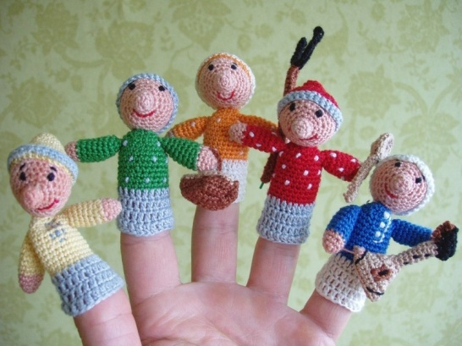
В чем же проявится креативность в детской игре?
Использование игрушек-заменителей, умеренно напоминающих заменяемый предмет (надеть кастрюлю как шляпу – креатив, а как перчатку – глупость).
Стремление самостоятельно развивать игровой сюжет, создавая и разрешая проблемные ситуации.
Способность вживаться в исполняемую роль.
Умение увидеть побочный – неожиданный – продукт своей деятельности. (У доктора на бегу развивается халат? Тогда он будет летающим доктором, и начнет летать на работу в Африку.)

Slide 7
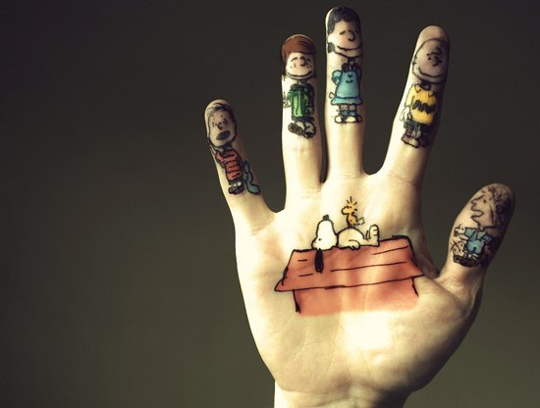
Как развивать креативность у дошкольников?
Создать благоприятные условия на основе формирования 4 предпосылок креативности (образец для подражания, стиль воспитания, интеллект, жизненный опыт).
Развивать внимание ребенка именно по отношению к малосущественным вещам.
Учить ребенка рефлексировать и оформлять в речевой форме свои фантазии и раздумья, а значит, самим постоянно говорить с ним.
Способствовать тому, чтобы игра стала и оставалась ведущей деятельностью дошкольника.
Создать умеренно богатую развивающую среду: слишком бедная уменьшает интерес к игре, слишком нагроможденная притупляет поисковую деятельность, так как все дается в готовом виде и игрушки конкурируют друг с другом, что снижает их привлекательность.
Развивать поисковую активность во всех сферах: стимулировать задавать вопросы, предлагать ответы, предпринимать действия по изменению состояния предмета, делать промежуточные выводы; учить отказываться от неудачных идей и продолжать поиск в «бодрствовании духа».

Slide 8
Непосредственная образовательная деятельность, способствующая развитию креативности у дошкольников
Нетрадиционные техники художественно-эстетического развития.
Придумывание детьми собственных сказок и стихов.
Постановка процесса чтения как полилога.
Последующий переход от полилогического чтения к полилогическому обсуждению (на базе коллективной деятельности)
Театральная деятельность
Социально-продуктивная деятельность старших дошкольников в отношении взрослых и малышей (например, организация подготовишками мини-праздника для младших детей)
Изучение в игре и реальной жизни неоднозначных социальных ситуаций
«Рефлексивные» минутки и упражнения
Интеллектуальные игры на развитие креативности(например, игры по блокам теста Торренса), разгадывание фокусов и обучение им.
Экспериментирование на естественно-научном, то есть наглядном, материале с сопутствующим наблюдением за объектом исследования.

Slide 9
Спасибо за внимание!

